Slide 1
Git
指導老師:吳先晃 教授
學生:張威勝

Slide 2
目錄
Git介紹
Git教學
Git好處

Slide 3
Git介紹

Slide 4
Git介紹
Git是版本控制系統，而github、gitlab等網站則是在網路上提供遠端儲存空間remote repository，讓我們只要能連上網路就能隨時存取自己的Code。
git在記錄版本之間的更動、新增、刪除的方式採用的是快照(snapshot)。git採用這種方式，只會紀錄版本與版本之間的相異之處。如此一來就能讓速度提升，也讓其所占的體積減小了不少。

Slide 5
Git教學

Slide 6
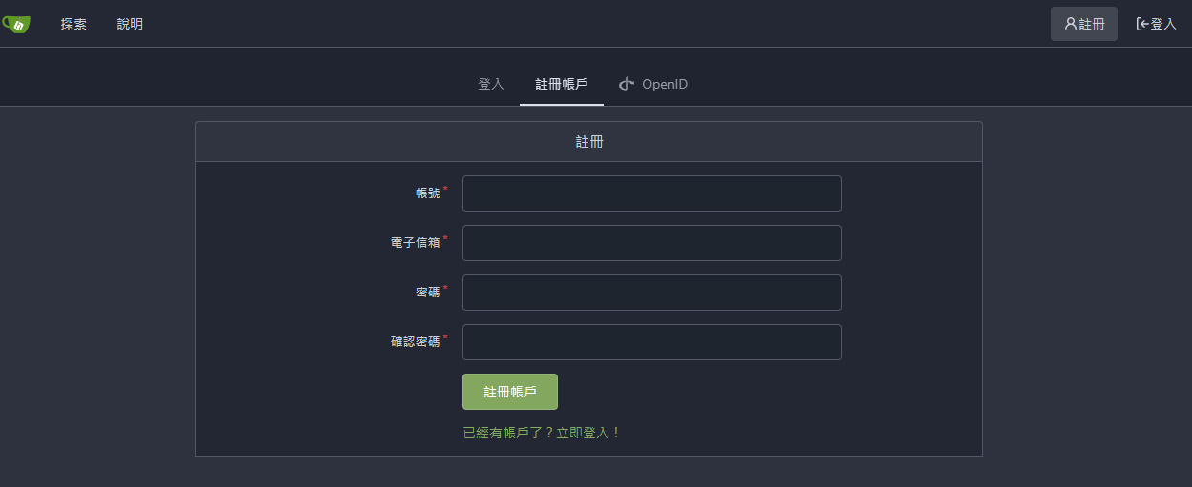
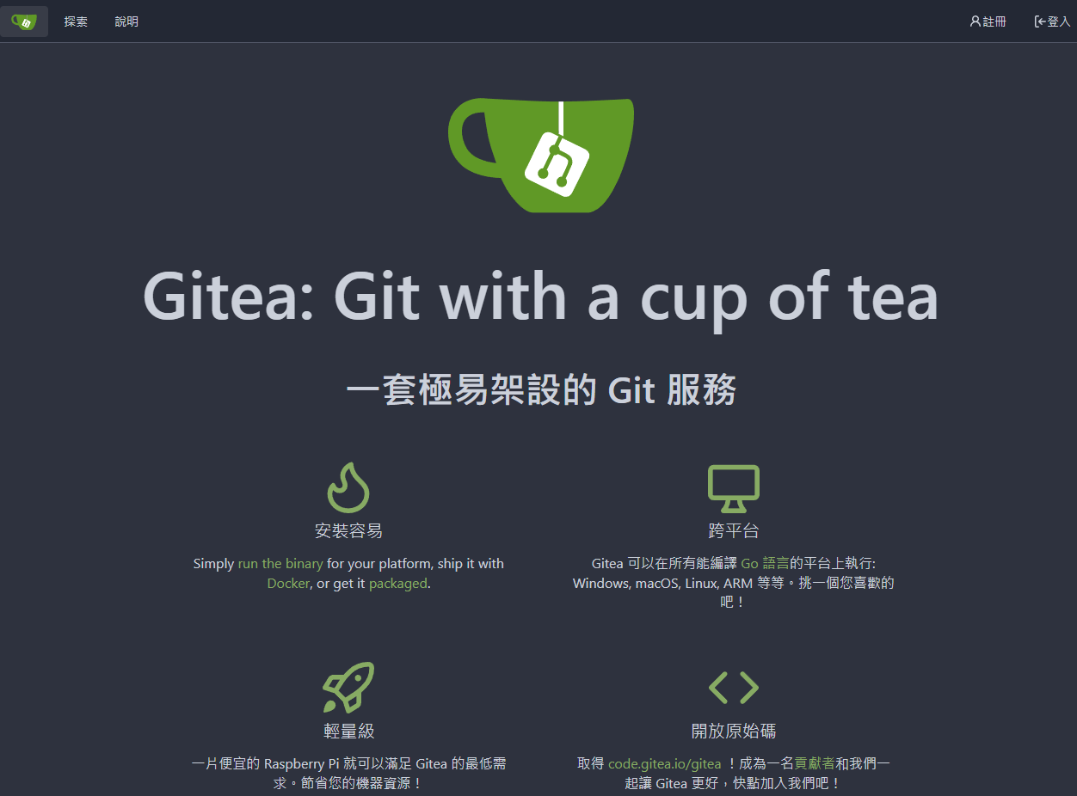
Git教學
網址:http://140.125.21.65:8418 註冊後密碼要記好

Slide 7
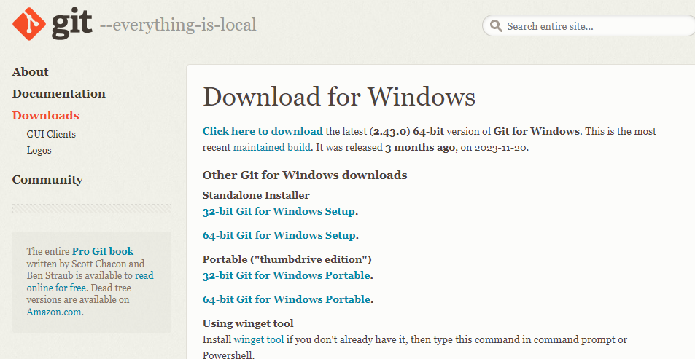
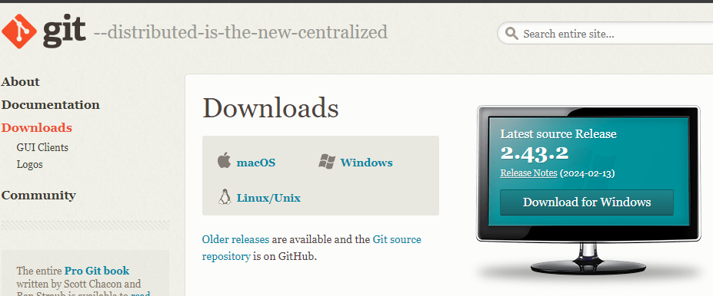
Git 教學
下載Git (連結)

Slide 8
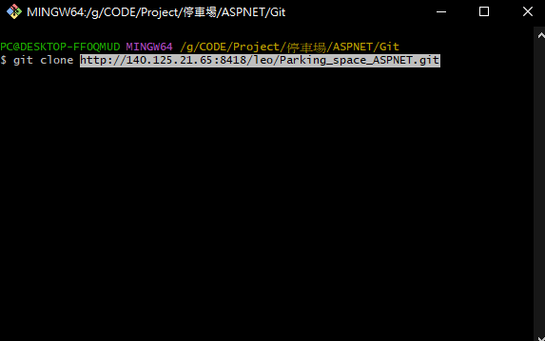
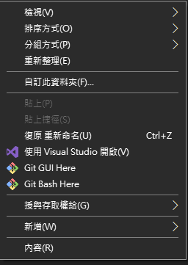
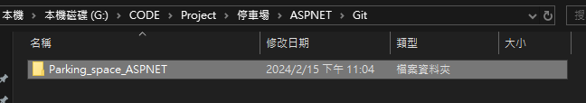
Git 教學
抓取檔案
  git clone 網址

Slide 9
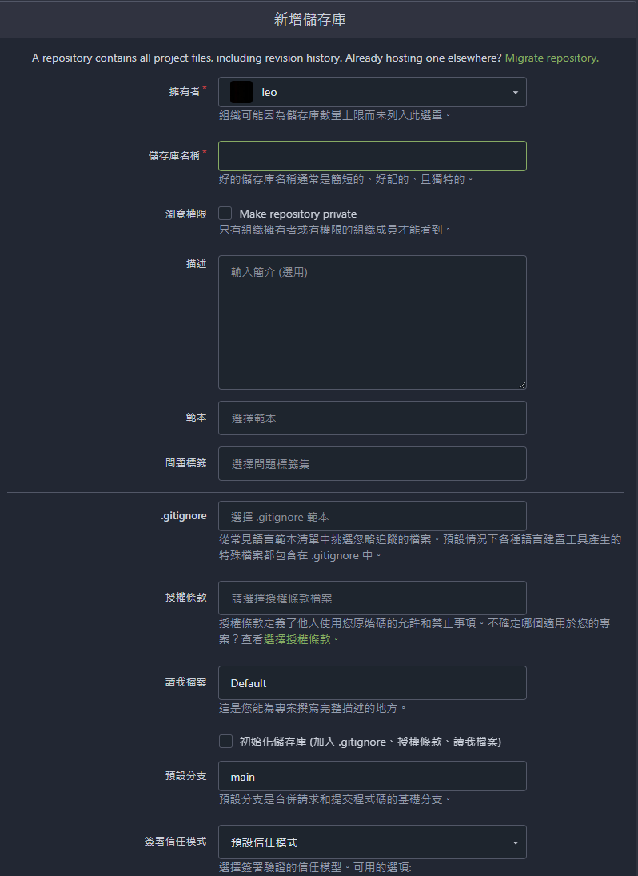
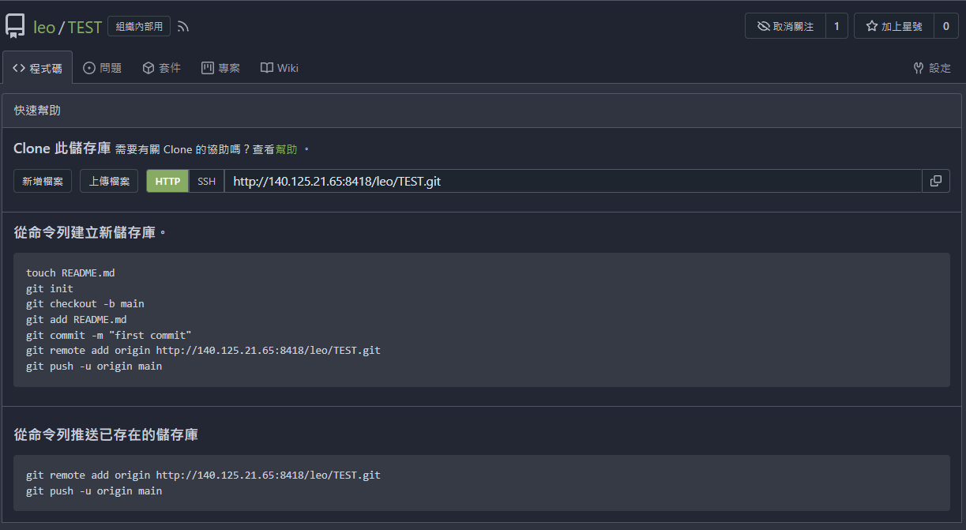
Git 教學
推送檔案-創建儲存庫

Slide 10
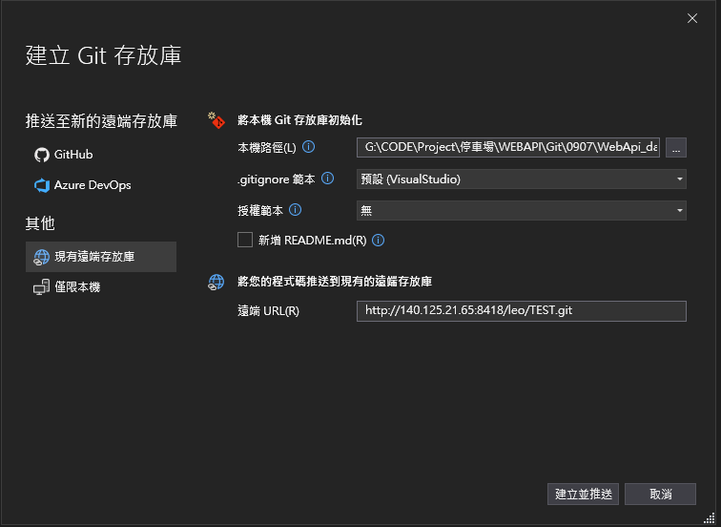
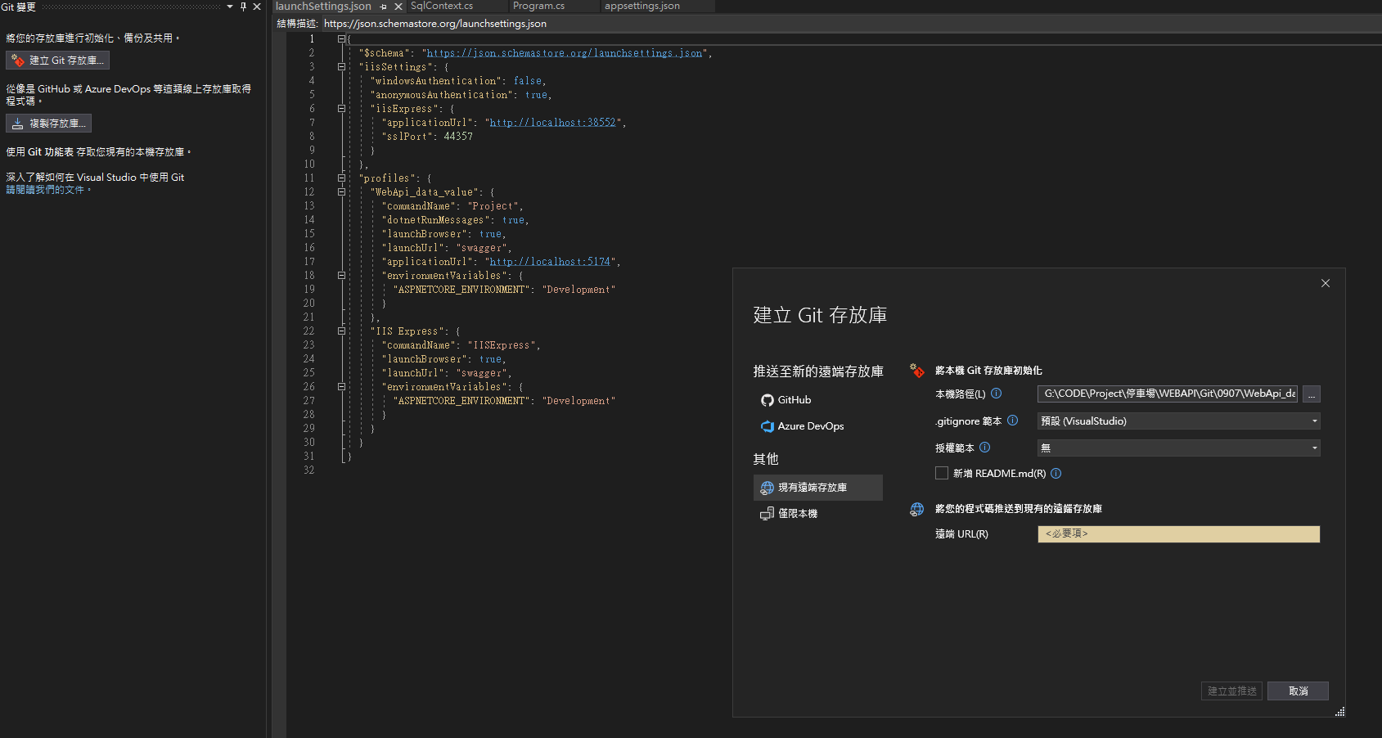
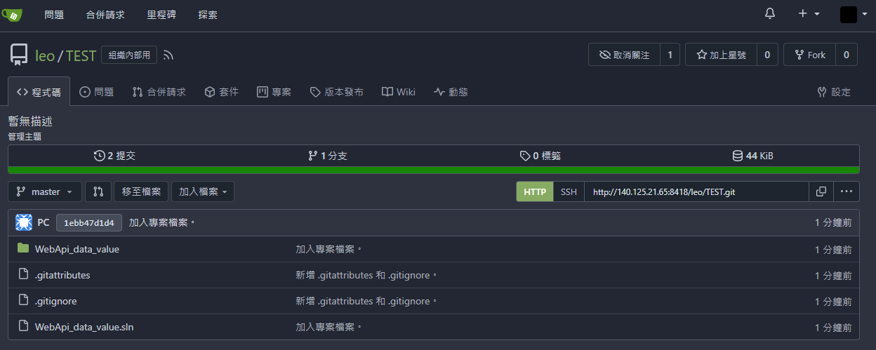
Git 教學
以VS2022專案(WEBAPI)為例

Slide 11
Git 好處

Slide 12
Git 好處
方便版本管控
適合多人協作
現有程式想要改回上一個版本方便
平時培養好版本控制無論是用資料夾區分又或是使用Git都可以，最重要的是若改壞了可以馬上修正

